Slide 1
B.C.S. PANORAMA EPIDEMIOLOGICO 2018
MORBILIDAD GENERAL, INFLUENZA DENGUE, SEMANA # 16
2018
FUENTE: PLATAFORMA SINAVE. SUIVE WNDOWS. SSA
CORTE DE INFORMACION AL 26 - 04 -2018
DEPARTAMENTO DE VIGILANCIA EPIDEMIOLOGICA
RESPONSABLE: DR. MAURICIO BERNAL HERNANDEZ
APOYO TECNICO: ING. ERNESTO NAVARRO HIGUERA

Slide 2
MORBILIDAD GENERAL
BOLETIN EPIDEMIOLOGICO SEMANAL SEMANA 16 2018
DIRECCION DE SERVICIOS DE SALUD
SUBDIRECCION DE CONTROL Y PREVENCION DE ENFERMEDADES
DEPARTAMENTO DE VIGILANCIA EPIDEMIOLOGICA
Prontuario semana 16-2018
Padecimiento | 2018 | 2017 | Variación
Infecciones respiratorias agudas * | 89,518 | 100,037 | -10.52
Enfermedades diarreicas agudas** | 17,663 | 15,504 | 13.93
Infección de vías urinarias | 13,582 | 13,390 | 1.43
Gingivitis y enfermedad periodontal | 4,883 | 5,396 | -9.51
Otitis media aguda | 4,859 | 3,787 | 28.31
Úlceras, gastritis y duodenitis | 4,565 | 3,896 | 17.17
Conjuntivitis | 4,039 | 3,928 | 2.83
Enfermedades de Transmisión Sexual *** | 1,827 | 1,529 | 19.49
Obesidad | 1,626 | 2,323 | -30.00
Hipertensión arterial | 886 | 968 | -8.47
Asma | 840 | 879 | -4.44
Varicela | 648 | 704 | -7.95
Accidentes de transporte en vehículos con motor | 562 | 613 | -8.32
Diabetes mellitus (ambas) **** | 552 | 639 | -13.62
Insuficiencia venosa periférica | 366 | 488 | -25.00
Otras helmintiasis | 352 | 529 | -33.46
Quemaduras | 311 | 323 | -3.72
Depresión | 268 | 271 | -1.11
Hiperplasia de la próstata | 184 | 246 | -25.20
Escabiosis | 152 | 200 | -24.00
Total : | 150,687 | 159,762 | -5.68
Fuente: EPIMORBI-SUAVE. Subdirección de Prevención y Control de Enfermedades. Secretaría de Salud. B.C.S.
*Incluye: infección respiratoria aguda, faringitis, amigdalitis estreptococica, neumonía, bronconeumonía e influenza.
**Incluye: amibiasis intestinal, shigelosis, fiebre tifoidea, giardiasis, enfermedad diarreica aguda, intoxicación alimentaria
bacteriana, paratifoidea, otras salmonelosis y otras infecciones intestinales debidas a protozoarios.
***Incluye: VIH, candidiasis urogenital, herpes genital, infección gonocócica genitourinaria, linfogranuloma venéreo,
sífilis adquirida, tricomoniasis urogenital, chancro blando y vulvovaginitis aguda.
**** Incluye diabetes mellitus tipo 1 y 2.
Observación: Se Incluye información de Consultorios Anexos a Farmacia
Nota: información disponible en el sistema de notificación, para el mismo período en ambos años.

Slide 3
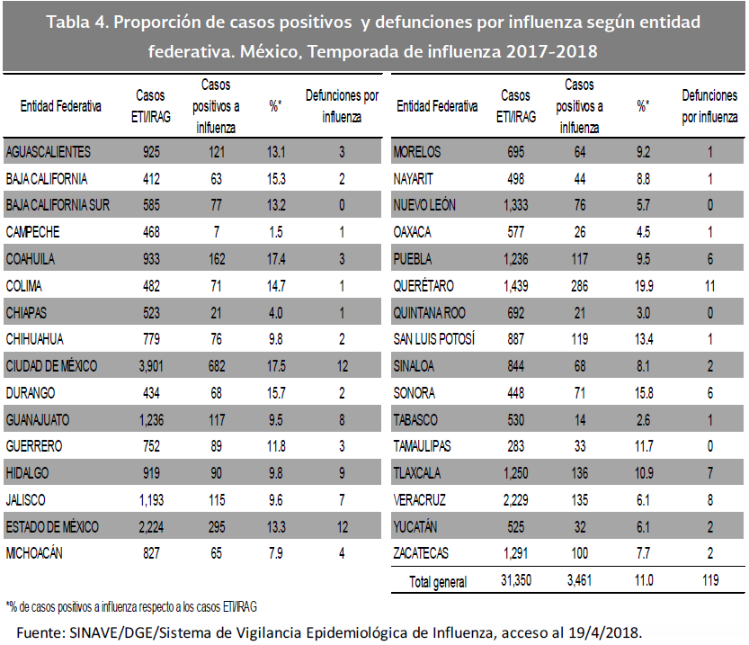
INFLUENZA 2018
BOLETIN EPIDEMIOLOGICO SEMANAL SEMANA 16 2018

